Slide 1
S2 도시 v1.1
2016.03.14
Notes:
2016.03.03

Slide 2
V1.0 – 2016.03.14 초안작성
V1.1 – 2016.07.13 고도화 - Chris

Slide 3
용어 정의
단 어 | 정의 내용
도시 | 하나의 대륙마다 4개가 존재하는 오브젝트. 황성의 하위 개념이며, 지정된 좌표에 존재합니다.
도시 쟁탈전 | 도시의 보호 상태가 끝나고, 도시의 점령 권한을 두고 유저 간의 전투가 허락된 시간입니다.
히스토리 | 도시 쟁탈전 간, 이루어진 전투에 대한 기록입니다. 공격과 방어에 대한 승리한 정보만을 기록하며, 가장 마지막에 이루어진 쟁탈전에 대한 기록만 저장하고, 출력합니다.
명예의 전당 | 도시 쟁탈전이 끝날 때마다 갱신되는 정보로, 역대 도시 점령자 리스트를 확인할 수 있는 곳입니다.
도시에 대한 권한 | 쟁탈전이 종료되고, 도시의 보호 상태인 동안 도시의 기능을 다룰 수 있는 권한을 이야기합니다. 한 명의 유저만이 점령 권한을 갖습니다.
도시 점령자 | 도시 쟁탈전에서 승리하여, 도시에 대한 권한을 가진 유저를 말합니다.

Slide 4
개요
도시는 하나의 대륙에 4개가 존재하며, 위치는 변동되지 않습니다.
하나의 도시는 지정된 하나의 자원과 크라운을 누적하며, 도시 점령자는 이를 자신 또는 자신의 연맹원들에게 분배해 줄 수 있습니다.
도시는 항상 쟁탈전이 종료된 후, 지정된 시간 동안 보호 상태를 유지합니다.
도시의 보호 상태가 끝나면 “도시 쟁탈전“이 시작됩니다.
“도시 쟁탈전“동안에는 기존 도시를 점령하고 있던 유저와 점령 유저와 같은 연맹의 유저들을 제외한 모든 유저가 도시를 향해 개인/집결 공격을 진행할 수 있습니다.
도시를 점령한 유저는 지정된 시간 동안, 점령 상태를 유지해야 “도시 쟁탈전“이 종료되면서 도시에 대한 권한을 획득할 수 있습니다.
중간에 다른 유저에 의해 점령 상태를 유지하지 못한 경우, 다시 도시를 점령해도 지정된 시간이 처음부터 시작됩니다.
“도시 쟁탈전“에 일어난 공격/방어에 대한 정보는 도시 히스토리 기능에 저장되어 다른 유저들이 이 현황을 확인할 수 있습니다.
도시 명예의 전당 기능을 사용하여, 역대 도시 점령자를 모두 볼 수 있습니다.
도시 점령자는 자원지 중, 자신이 선택한 하나의 자원지에 대한 등장 확률을 증가시킬 수 있습니다.
“도시 쟁탈전”이 종료된 후, 도시 점령자는 지정된 시간에 한해서 도시에 대한 권한을 같은 연맹의 다른 유저에게 위임할 수 있습니다

Slide 5
기능 정의 1
도시는 하나의 대륙에 4개가 존재합니다.
4개의 도시는 대륙 내에 지정된 위치에 존재하게 됩니다.
도시는 3x3의 타일 크기를 가지며, 도시의 가운데 타일을 중심으로 7x7타일만큼의 도시 필드를 갖습니다.
도시의 가운데 타일을 중심으로 51x51 타일만큼의 도시 에어리어를 갖습니다.
쟁탈전 여부와 상관없이 도시 필드를 지나는 모든 행군은 행군 속도가 90% 감소합니다. * 도시 에어리어는 해당되지 않습니다. * 행군 속도 감소율은 데이터 테이블을 참고합니다.
도시 필드, 에어리어는 다른 유저의 타운 이동 및 점령이 가능합니다.
도시 필드, 에어리어는 자원지, 몬스터 생성이 가능합니다.
도시는 항상 도시 쟁탈전이 종료되면 지정된 시간만큼 보호 상태를 유지합니다.
보호 상태에서는 어떤 유저도 도시를 향한 개인/집결 공격이 불가능합니다.
하나의 도시는 지정된 하나의 자원과 크라운을 누적합니다.
4개의 도시는 식량, 목재, 석재, 철광석 자원 중에서 지정된 것으로 한 가지와 크라운을 누적합니다.
지정된 자원은 초당 24의 자원을 누적하며, 도시 에어리어 내에 생성된 해당 자원의 자원지에서 자신 또는 다른 유저가 채집하여 돌아가는 자원의 1%를 추가로 누적합니다. * 소수점은 계산하지 않습니다.
크라운은 초당 0.1을 누적하며, 도시 에어리어 내에 존재하는 유저가 소모하는 유료 크라운의 1%를 추가로 누적합니다. * 크라운은 소수점은 계산하지 않으며, 1이상의 수치만 계산합니다.
누적되는 자원과 크라운은 최대 누적량이 존재하며, 최대로 누적된 경우 그 이상 누적하지 않습니다. * 누적 최대량은 데이터 테이블을 참고합니다. * 크라운과 자원의 초당 누적량, % 누적량은 데이터 테이블을 참고합니다.
도시가 “도시 쟁탈전” 상태인 경우, 자원과 크라운은 누적되지 않습니다.
누적된 자원과 크라운은 자신이 얻거나 자신의 연맹원들에게 분배해줄 수 있습니다. * 반복하여 분배하는 것이 가능하며, 횟수와 분배 수치에는 제한이 없습니다.
도시에 누적되어 있는 자원은 초기화되지 않고, 항상 유지됩니다.
도시 및 도시 필드에 대한 타일 참고
 |  |  |  |  |  | 7
 |  |  |  |  |  | 6
 |  |  |  |  |  | 5
 |  |  |  |  |  | 4
 |  |  |  |  |  | 3
 |  |  |  |  |  | 2
7 | 6 | 5 | 4 | 3 | 2 | 1 | 2 | 3 | 4 | 5 | 6 | 7
 |  |  |  |  |  | 2
 |  |  |  |  |  | 3
 |  |  |  |  |  | 4
 |  |  |  |  |  | 5
 |  |  |  |  |  | 6
 |  |  |  |  |  | 7
진 녹색 : 도시
연 녹색 : 도시 필드
노란색 : 도시 에어리어 도시 에어리어는 5 ~ 16 까지입니다.

Slide 6
기능 정의 2
도시는 항상 쟁탈전이 종료된 후, 지정된 시간 동안 보호 상태를 유지합니다.
도시가 보호 상태일 때는 도시를 향한 어떤 공격도 할 수 없습니다.
보호 상태의 지정된 시간은 데이터 테이블을 참고합니다.
도시의 보호 상태가 끝나면 “도시 쟁탈전“이 시작됩니다.
도시의 보호 상태가 끝나기 24시간, 12시간, 6시간, 3시간, 1시간 전에 대륙의 모든 유저에게 “도시 쟁탈전“까지 남은 시간을 알림 팝업으로 알려줍니다.
“도시 쟁탈전”이 시작되면 대륙의 모든 유저에게 “도시 쟁탈전“이 시작되었음을 알림 팝업으로 알려줍니다. * 1번, 2번 알림 메시지는 알림 팝업으로 표현됩니다, 4개의 도시가 별개로 적용됩니다. -> 미접속 유저들에게는 알려주지 않습니다.
“도시 쟁탈전“ 중에는 기존 도시를 점령하고 있던 유저와, 그 유저의 같은 연맹원을 제외한 모든 유저가 도시를 향해 개인/집결 공격을 실행할 수 있습니다.
한 명의 유저가 도시를 점령 한 후, 지정된 시간동안 점령 상태를 유지하면 “도시 쟁탈전“이 종료됩니다. * 점령 유저가 바뀌는 경우, 바뀐 유저 역시 지정된 시간동안 점령 상태를 유지해야합니다. 기존 유저가 유지한 시간은 제외합니다. * 기존 점령 상태를 유지했던 유저가 다시 점령할 경우, 다시 처음부터 지정된 시간만큼 점령 상태를 유지해야합니다.
지정된 시간동안 점령 상태를 유지한 유저는 “도시 쟁탈전“이 종료된 후, 도시 점령자가 됩니다. * 점령 상태를 유지해야하는 시간은 데이터 테이블을 참고합니다.
“도시 쟁탈전”이 종료되면, 도시는 다시 지정된 시간만큼 보호 상태를 유지하게 되며 도시 점령자가 된 유저를 대륙의 모든 유저에게 알려줍니다. * 알림 팝업으로 대륙 유저들에게 알려줍니다. -> 미접속 유저들은 재접속을 해도 알려지지 않습니다.
“도시 쟁탈전“ 중, 일어난 공격과 방어 전투에 대한 정보를 히스토리 기능을 통해 모든 유저가 확인할 수 있습니다.
히스토리 기능은 항상 가장 최근에 진행된 “도시 쟁탈전“의 모든 전투를 기록합니다. * 쟁탈전이 시작되면, 기존에 남아있던 히스토리 정보는 초기화됩니다.
“도시 쟁탈전” 중에는 공격/방어가 이루어 질 때마다 실시간으로 현황이 갱신됩니다.
히스토리는 항상 “공격에 성공한 정보“와 “방어에 성공한 정보“만을 출력합니다. * OOO님이 도시를 공격하여 OOO님의 방어부대를 모두 무찌르고 도시를 점령했습니다! * OOO님의 방어부대가 OOO님의 공격부대를 모두 무찌르고 도시를 지켜냈습니다!

Slide 7
기능 정의 3
명예의 전당에서 역대 도시 점령자 리스트를 모두 확인할 수 있습니다.
역대 도시 점령자 리스트는 쟁탈전이 끝날 때마다 갱신되어, 모든 유저가 확인할 수 있습니다.
도시 점령자는 도시 에어리어 내에 소환되는 자원지의 등장확률을 조정할 수 있습니다.
도시 점령자는 도시가 보호 상태일 때, 하루에 한 번 자원지 하나를 지정할 수 있습니다.
도시 점령자가 선택한 자원지는 도시 점령자에 의해 다른 자원지로 변경되지 않는 이상, 도시 에어리어 내에 등장 확률이 증가합니다.
도시 점령자가 선택하지 않은 자원지는 기존 등장 확률에서 33%만큼 감소합니다.
등장 확률은 소수점 2자리까지만 계산합니다.
“도시 쟁탈전“이 종료되면, 설정되어 있던 자원지 등장 확률이 초기화됩니다.
도시의 점령 조건
도시를 점령하기 위해선 자신이나 자신의 연맹에서 황성 또는 다른 도시를 점령 중이지 않아야 합니다.
자신 또는 자신의 연맹에서 황성이나 다른 도시를 점령 중일 때는 어떤 도시도 공격할 수 없습니다.
자신이 도시를 점령 하기 위해 개인/집결 행군을 도시를 향해 하는 도중, 자신 또는 자신의 연맹에서 황성이나 다른 도시를 차지한 경우 행군 중이던 부대가 황성 또는 도시에 도착해도 전투를 벌이지 않고 바로 회군합니다.
도시에 대한 권한 양도 조건
점령 카운트가 모두 소모될 때까지 도시를 지켜내는 것에 성공한 유저가 도시 점령자가 되었을 때, 지정된 시간 내에 자신과 같은 연맹의 연맹원 중, 한 명에게 도시에 대한 권한을 양도할 수 있습니다.
지정된 시간 내에 위임하지 않았을 경우, 도시에 대한 권한은 양도할 수 없으며 자신이 도시 점령자가 됩니다.

Slide 8
사양서
참고 사항
구 분 | 데이터 테이블 | U.I 노출 여부 | 초기화 여부
도시의 현재 상태 외형 효과 | X | O | X
도시 보호 상태 유지 시간 | O | X | X
현재 도시 보호 상태의 남은 시간 | X | O | X
현재 도시 쟁탈전 중, 쟁탈까지 남은 시간 | X | O | O
현재 도시 점령자 유저 이름/정보 | X | O | X
현재 도시 점령자의 연맹 정보 | X | O | X
쟁탈전 중, 점령 중인 유저 이름/정보 | X | O | X
쟁탈전 중, 점령 중인 유저의 연맹 정보 | X | O | X
도시 히스토리 정보 | X | O | O
도시 명예의 전당 정보 | X | O | X
현재 도시 자원 누적량 | X | O | X
초당 자원 누적 수치 | O | X | X
초당 크라운 누적 수치 | O | X | X
자원/크라운 최대 누적 수치 | O | O | X
현재 도시 조정된 주변 자원지 등장 확률 | X | X | O
자원지 등장 기준 확률 | O | X | X
자원지 등장확률 조정 선택 횟수 초기화 기준 시간 | O | O | X
현재 남은 자원지 등장확률 조정 횟수 | X | X | O
각 도시의 대륙 좌표 | O | O | O

Slide 9
사양서
도시 자원 누적 관련 참고 테이블
도시 좌표 위치
CitySaveResource | SecSaveResource | PersentSaveResource
도시 자원 누적 | 초당누적수치 | 퍼센트 누적 수치
CSR_Food | 24 | 1
CSR_Wood | 24 | 1
CSR_Stone | 18 | 1
CSR_Iron | 12 | 1
CSR_Crown | 0.1 | 1
CityPosition | PositionX | PositionY
도시 좌표 분류 | X 좌표 | Y 좌표
CP_East | 0 | 0
CP_West | 0 | 0
CP_South | 0 | 0
CP_North | 0 | 0
도시 보호 시간 참고 테이블
CityProtectTime | ProtectStandardTime
도시 보호 시간 | 기준 시간
CST_Shild | 00:00:00
행군 속도 감속률 참고 테이블
CitySlowMarchPersent | SlowPersent
도시 행군 속도 감속률 | 감속률
CSMP_inField | 90
도시 자원지 추가 등장률
도시 자원지 선택 횟수 리셋 시간 참고 테이블
CitySummonResourceTile | Persent
도시 자원지 추가 소환율 | 추가율
CSRT_ResourceObject | 20
CityResourceSelect | StandardTime
도시 보호 시간 | 기준 시간
CRS_Resource | 00:00:00

Slide 10
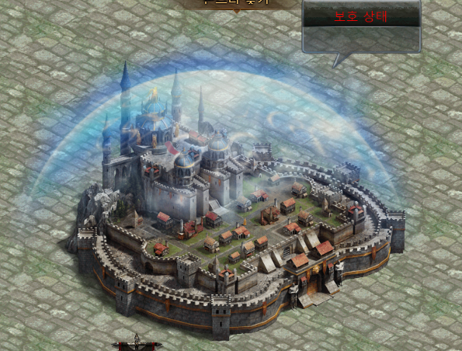
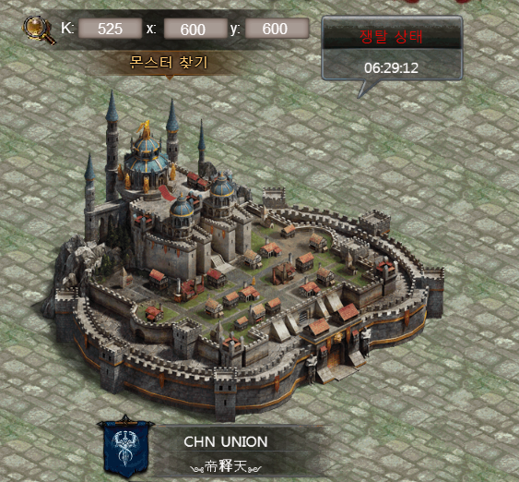
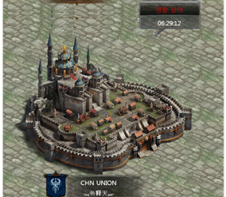
도시 기본 상태
보호 상태의 도시
보호 상태
일반 유저 타운에 대한 보호막 효과 똑같습니다.
우측 상단에, 보호 상태의 남은 시간이 표시됩니다.
도시 점령자의 유저명과 연맹이름, 연맹 마크가 표시됩니다.
도시 점령자가 없는 경우, 표시되지 않습니다.
00 : 00 : 00
도시 쟁탈전 상황의 도시
쟁탈 상태
일반 유저 타운에 대한 일반 상태와 같습니다.
보호막 이펙트가 없습니다.
유저가 점령 중인 경우, 우측 상단에 쟁탈전 종료까지 남은 시간을 표시합니다.
유저가 점령 중이 아닌 경우, 남은 시간은 00:00:00 으로 표시됩니다.
00 : 00 : 00

Slide 11





도시 기본 상태 – 클릭 처리1
보호 상태의 도시
정보 : 도시 정보 UI로 진입합니다.
창고 : 도시 창고 UI로 진입합니다.
정보
창고
도시 쟁탈전 상황의 도시
정보 : 도시 정보 UI로 진입합니다.
정찰 : 도시에 대한 정찰을 실행합니다.
공격 : 도시에 대한 개인 공격을 실행합니다.
집결 공격 : 도시에 대한 집결 공격을 실행합니다.
정찰
공격
정보
집결 공격

Slide 12

도시 기본 상태 – 클릭 처리2
도시 쟁탈전 중, 도시 점령자와 같은 연맹원의 클릭 처리
정보 : 도시 정보 UI로 진입합니다.
병사 지원 : 병사 지원을 실행합니다.
정보
병사 지원

Slide 13
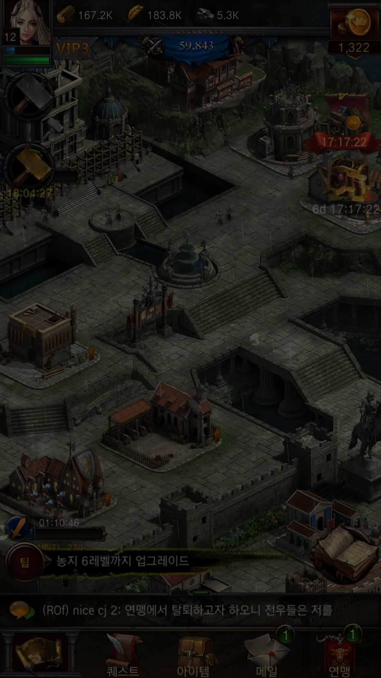







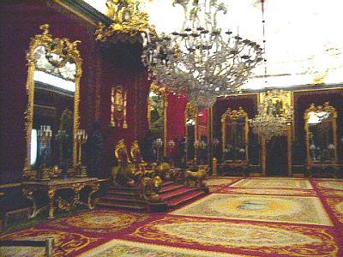



도시 정보 – 보호 상태
도시에 대한 도움말 팝업을 호출합니다.
100.1K
100.1K
100.1K
100.1K
999,999,999
보호 상태가 남은 시간을 표시합니다.
도시
도시의 상태와 상태의 남은 시간을 보여 줍니다.
보호 중일 경우 푸른색/녹색계열의 색으로 텍스트를 출력합니다.
배경에 도시 관련된 일러스트를 보여줍니다.
도시 보호 중
00 : 00 : 00
도시 점령자의 연맹 이름/연맹 마크 표시입니다.
점령자
연맹의 아이콘을 표시합니다.
연맹이 없을 경우 빈칸으로 보여집니다.
점령자가 속한 연맹과 이름을 표시합니다.
연맹에 가입하지 않았을 경우 텍스트는 표시하지 않습니다.
연맹 이름 영역
유저닉네임1234567890.
도시 점령자 이름/ 점령자 프로필 이미지를 출력합니다.
히스토리
명예의 전당
도시 명예의 전당 UI에 진입합니다.
도시 쟁탈전에 대한 히스토리 팝업을 호출합니다.
상세 정보
상세 정보

Slide 14
도시 정보 – 도움말
100.1K
100.1K
100.1K
100.1K
999,999,999
도시
도시 보호 중
00 : 00 : 00
도 시
도시는 대륙에 4개만 존재하는 특별한 오브젝트입니다.
점령 유저는 자신이 원하는 자원지의 등장 확률을 증가 시킬 수 있으며, 각 도시마다 누적되는 자원과 크라운은 자신이나 자신의 연맹원에게 분배할 수 있습니다!
보호 상태가 끝난 후, 도시 쟁탈전이 시작되면 막대한 힘을 가질 수 있는 도시를 점령하기 위해 연맹원들과 함께 전투에 참여해보세요!
점령자
연맹 이름 영역
유저닉네임1234567890.
히스토리
명예의 전당
상세 정보
상세 정보

Slide 15
도시 정보 – 히스토리
히스토리 팝업입니다.
히스토리 내용은 날짜가 최근일 수록 상단에 위치합니다.
히스토리 내용이 많아지면, 스트롤하여 볼 수 있습니다.
100.1K
100.1K
100.1K
100.1K
999,999,999
히스토리
도시
2016-03-09 13 : 19
도시 보호 중
00 : 00 : 00
(CLE) Peter 님이 (RVS) Chris 님의 공격을 막아냈습니다!
2016-03-09 11 : 29
점령자
(CLE) Peter 님이 도시를 점령했습니다!
2016-03-09 10 : 28
연맹 이름 영역
쟁탈전이 시작됐습니다!
유저닉네임1234567890.
히스토리
명예의 전당
상세 정보
상세 정보

Slide 16

도시 정보 – 명예의 전당
명예의 전당에 대한 도움말 팝업을 호출합니다.
100.1K
100.1K
100.1K
100.1K
999,999,999
명예의 전당
도시 보호 중
00 : 00 : 00
제 13대 점령자
점령 : 2016-03-03
현재 점령 중인 유저를 효과를 주어 표현해줍니다.
가장 최근 도시 점령자를 상단으로 위치합니다.
(RVS) Chris
제 12대 점령자
점령 : 2016-02-03
(CLE) Peter
제 11대 점령자
점령 : 2016-01-03
(CLE) Peter
히스토리
명예의 전당
버튼을 다시 누르면, 이전 화면으로 돌아갑니다.
상세 정보
상세 정보

Slide 17
도시 정보 – 명예의 전당 도움말
100.1K
100.1K
100.1K
100.1K
999,999,999
명예의 전당
도시 보호 중
00 : 00 : 00
명예의 전당
도시 명예의 전당은 위대한 역대 도시 점령자들을 볼 수 있는 곳입니다.
언제든 당신의 이름이 이 명예의 전당에 오를 수 있습니다.
도시 쟁탈전에서 승리를 취하고, 명예의 전당에 이름을 올려보세요!
점령자
연맹 이름 영역
유저닉네임1234567890.
히스토리
명예의 전당
상세 정보
상세 정보

Slide 18
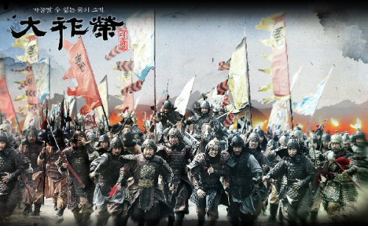
도시 정보 – 도시 쟁탈전
100.1K
100.1K
100.1K
100.1K
999,999,999
도시
도시 쟁탈 중
00 : 00 : 00
도시 상태와 시간의 텍스트가 붉은 계열로 변경됩니다.전쟁 중인 일러스트로 변경됩니다.
점령자 텍스트가 점령으로 변경됩니다.
점령
연맹 이름 영역
유저닉네임1234567890.
히스토리
명예의 전당
상세 정보
상세 정보

Slide 19
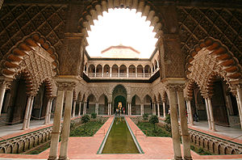



도시 창고
도시 창고
100.1K
100.1K
100.1K
100.1K
999,999,999
도시 점령자가 없는 경우의 UI
도 시
도시 점령자의 연맹이 있다면, 연맹 이름을 출력합니다. 연맹이 없다면, 출력하지 않습니다.
도시 점령자의 이름/프로필 이미지를 출력합니다.
터치하면 도시 점령자 상세 정보를 확인할 수 있습니다.
도시
연맹 이름 영역
연맹 없음
영주 닉네임 영역
없음
점령자
점령자
도시 자원 창고
도시 점령자가 선택한 자원과 해당 자원의 누적 수치를 표시합니다. 점령자가 아닌 경우, 누적 수치만 확인 가능합니다.
식량
크라운
크라운 누적 수치를 표시합니다.
99,999,999
99,999,999
하사하기
하사하기
하사하기 버튼을 통해, 자원과 크라운을 자신 또는 연맹원에게 보낼 수 있습니다. 도시 점령자가 아닌 유저는 하사하기 버튼이 보이지 않습니다.
도시 인근 자원지
현재 도시 인근에서 아래 자원지가 생길 확률이 증가합니다..
스크롤을 통해, 화면을 모두 확인해볼 수 있습니다.
상세 정보
상태 보기
상세 정보
도시 정보 UI로 진입합니다.

Slide 20
도시 창고 – 자원지 등장 확률 조정
도시 창고
100.1K
100.1K
100.1K
100.1K
999,999,999
도 시
도시 창고에서 스크롤하여 볼 수 있는 화면입니다.
연맹 이름 영역
영주 닉네임 영역
점령자
도시 인근 자원지
더 많이 생성할 자원지를 선택해주세요.
선택한 자원은 테두리에 표시해줍니다.
확인 버튼을 누르면, 선택한 자원의 등장 확률이 조정됩니다.
확인 버튼을 누르지 못하는 경우, 버튼을 비활성화합니다.
식량
목재
석재
철광
선택한 자원의 도시 인근에서 생성율이 증가합니다.
매일 00시에 다시 선택 할 수 있습니다(서버시간 기준)
확인
확인
상세 정보
상태 보기
상세 정보

Slide 21



도시 창고 – 도시 창고( 상제 정보 )
도시 창고
100.1K
100.1K
100.1K
100.1K
999,999,999
도 시
점령자
연맹 이름 영역
영주 닉네임 영역
도시 점령자가 연맹에 가입 중인 경우, 연맹 이름을 출력합니다.
도시 점령자 프로필 이미지/이름을 출력합니다.
영주 닉네임 영역
점령자
연맹 이름
점령자
영주닉네임123456790….
도시 자원 창고
도시 점령자에게 메일을 보냅니다.
영주 정보
메일 보내기
식량
크라운
식량
크라운
도시 점령자의 상세 정보를 확인합니다.
99,999,999
99,999,999
도시 인근 자원지
현재 도시 인근에서 아래 자원지가 생길 확률이 증가합니다..
상세 정보
상태 보기
상세 정보

Slide 22

도시 창고 – 하사하기
도시 자원하사하기
100.1K
100.1K
100.1K
100.1K
999,999,999
도시 자원을 하사할 유저목록을 호출합니다.
유저는 정렬 순서에 의해 정렬됩니다.
검색 유저 리스트는 최대 50명으로 제한하며, 스크롤을 통해 유저가 원할 때 50명 이상의 정보를 호출합니다.
전투력
전투력
99,999,999
99,999,999
CLEGAMES
CLEGAMES
Chris
Chris
전투력
전투력
유저를 선택하면, 확인 팝업을 호출합니다.
99,999,999
99,999,999
CLEGAMES
CLEGAMES
Chris
Chris
전투력
전투력
전투력
유저의 전투력 표시
연맹 이름
유저 이름
유저 프로필 이미지
99,999,999
99,999,999
99,999,999
CLEGAMES
CLEGAMES
CLEGAMES
Chris
Chris
Chris
전투력
전투력
99,999,999
99,999,999
CLEGAMES
CLEGAMES
Chris
Chris
스크롤 기능을 통해, 화면을 이동할 수 있습니다.
전투력
전투력
99,999,999
99,999,999
CLEGAMES
CLEGAMES
Chris
Chris
검색 기능을 통해, 자신이 원하는 유저를 찾을 수 있습니다. 기존 목록은 사라지며, 검색하는 단어를 포함하는 모든 유저를 목록에 출력합니다.
상세 정보
검색
상세 정보
하사품
황궁 창고

Slide 23

도시 창고 – 하사하기 확인 팝업
도시 자원하사하기
100.1K
100.1K
100.1K
100.1K
999,999,999
전투력
전투력
99,999,999
99,999,999
CLEGAMES
CLEGAMES
Chris
Chris
전투력
전투력
[ Chris ]님에게 자원 을 하사하시겠습니까?
99,999,999
99,999,999
CLEGAMES
CLEGAMES
스크롤바를 사용하여 수치를 설정할 수 있습니다.
수치를 직접 입력할 수 있습니다. 이 경우, 하단에 키패드가 출력됩니다.
하사하기 버튼을 누르면, 입력한 수치만큼 해당 유저에게 자원이 지급됩니다.
하사할 경우, 하사 완료 팝업이 호출됩니다.
전투력
전투력
Chris
99,999,999
99,999,999
Chris
KOR
CLE
전투력
/999,999,999
전투력
7,999,999
99,999,999
99,999,999
영주 닉네임 123456…
영주 닉네임 123456…
CLEGAMES
CLEGAMES
Chris
Chris
하사하기
전투력
전투력
99,999,999
99,999,999
CLEGAMES
CLEGAMES
Chris
Chris
전투력
전투력
99,999,999
99,999,999
CLEGAMES
CLEGAMES
Chris
Chris
상세 정보
검색
상세 정보
하사품
황궁 창고

Slide 24

도시 창고 – 하사 완료 팝업
도시 자원하사하기
100.1K
100.1K
100.1K
100.1K
999,999,999
전투력
전투력
99,999,999
99,999,999
CLEGAMES
CLEGAMES
Chris
Chris
전투력
전투력
99,999,999
99,999,999
CLEGAMES
CLEGAMES
Chris
Chris
[ (CLE) Peter ]께서 [ 식량 999.999,999 ]를 [ (RVS) Chris ] 님에게 하사했습니다.
전투력
전투력
99,999,999
99,999,999
CLEGAMES
CLEGAMES
Chris
Chris
전투력
전투력
99,999,999
99,999,999
CLEGAMES
CLEGAMES
Chris
Chris
전투력
전투력
99,999,999
99,999,999
CLEGAMES
CLEGAMES
Chris
Chris
상세 정보
검색
상세 정보
하사품
황궁 창고

